Slide 1
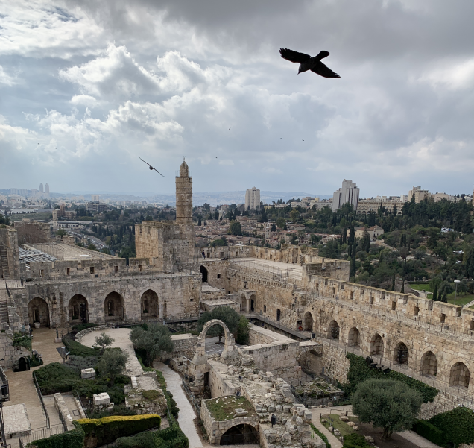
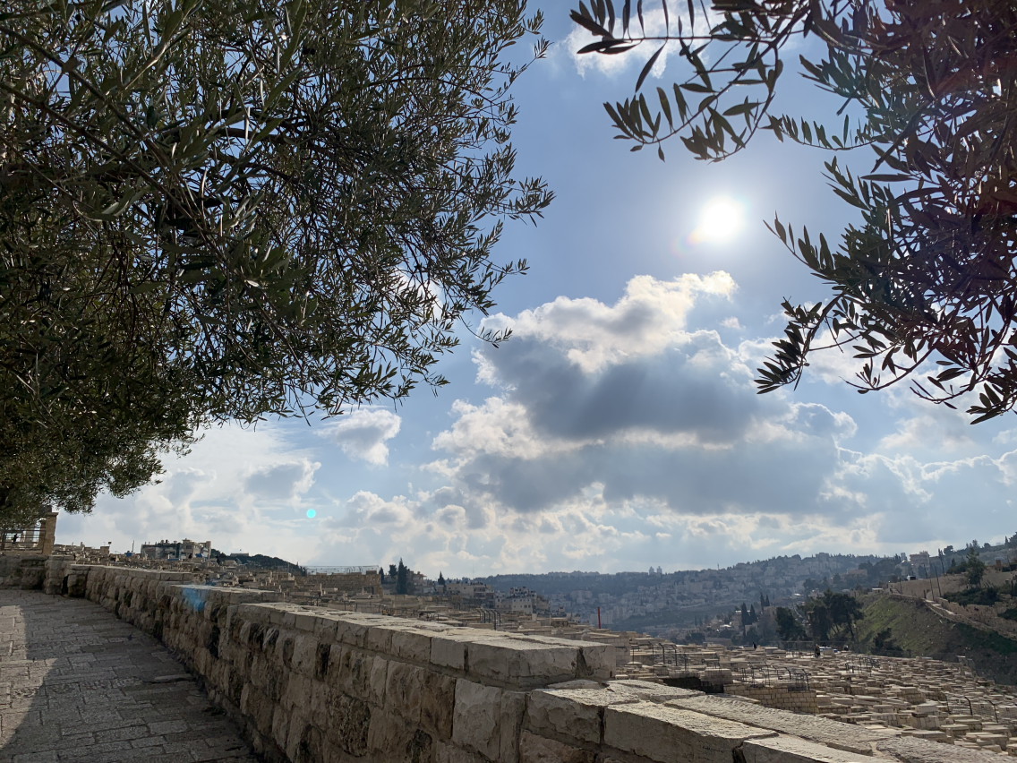
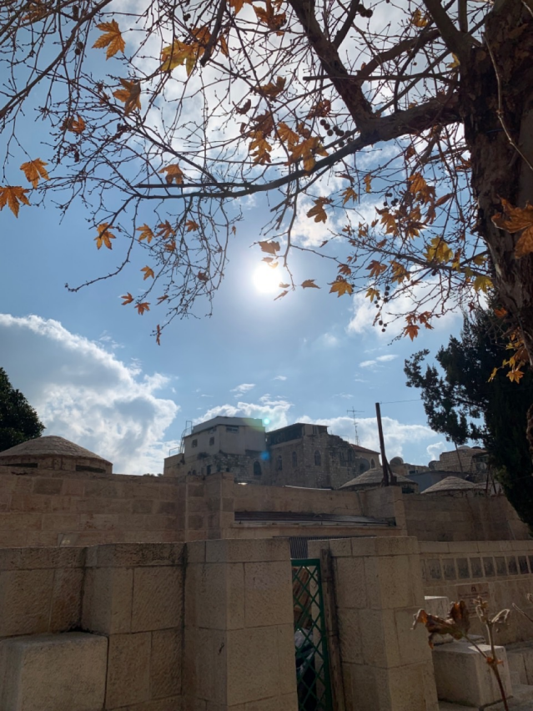
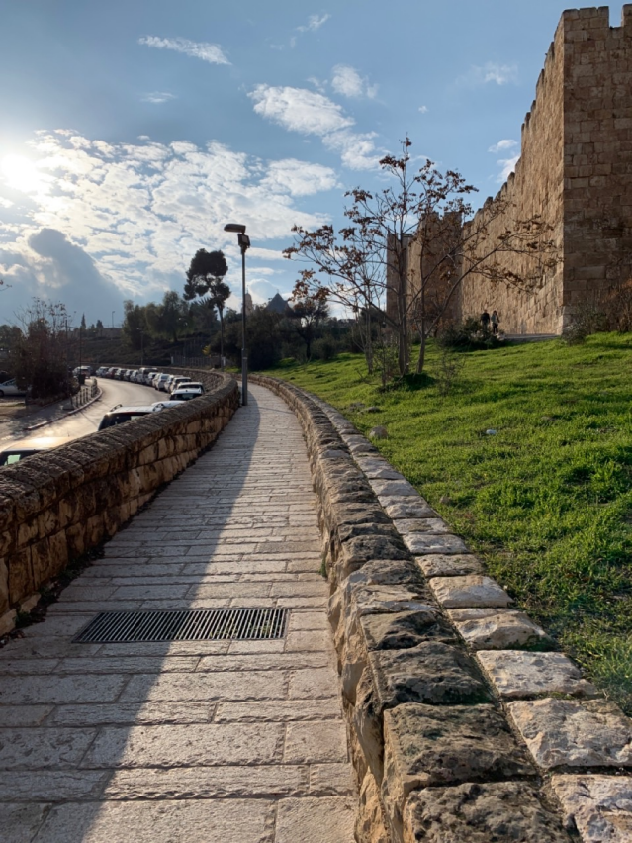
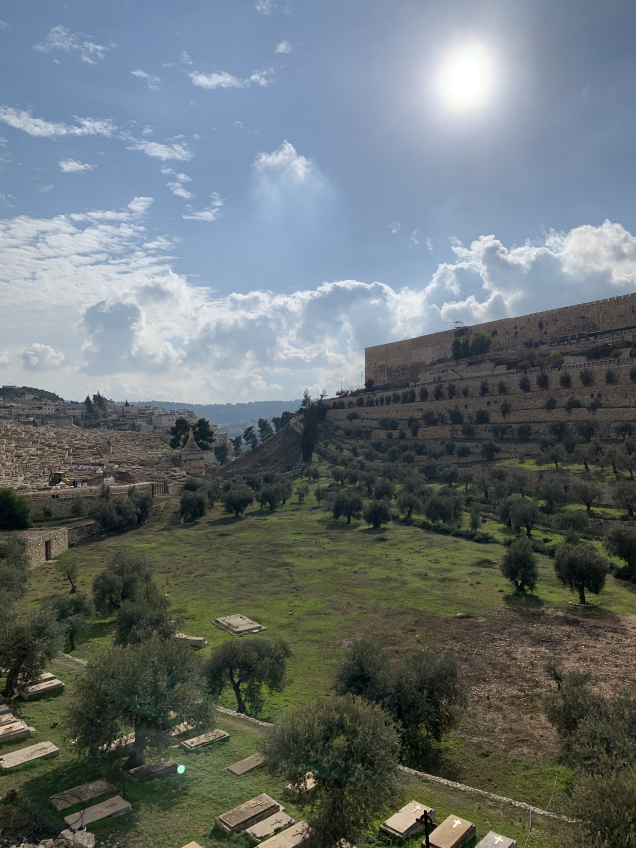
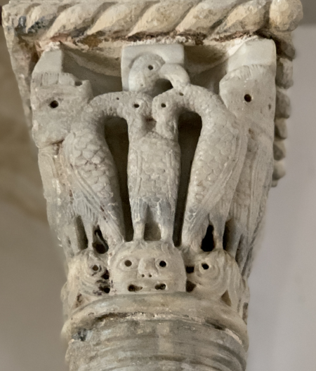
Chemical - Resuscitative Education of the Vitally Injured Victims Asking Lifesaving-interventions
(C – REVIVAL) 교육 시간표
C - MCIREM 교육 집필 팀

Slide 2
교육 시간표 (상황에 따라 변동 가능함)
C-REVIVAL Timetable (오전)
시간 | 주제 | 담당자 및 내용
9:00 am – 9:20 am | 등록, 사전 테스트 점검, 및 강사진 인사 | 김한빛 교육 이사 (순천향대학교부천병원) 및 전체 강사진
9:20 am – 9:50 am | 영화속의 화학손상 | 김재혁 회장(목포한국병원)
09:50 am – 10:10 am | 화학손상의 현장 처치 | 문성배 국제협력이사 (경북대학교병원)
10:10 am – 10:20 am | Break time
10:20 am – 10:50 am | 화학 손상으로 인한 전신 독성의 정의와 실제 케이스 | 문성배 국제협력이사 (경북대학교병원)
10:50 am – 11:20 am | 화학 손상으로 인한 안구 화상의 처치 | 김지은 총무이사 (동아대학교병원)
11:20 am – 11:30 am | Break time
11:30 am – 12:00 pm | 화학물질에 의한 폐손상과 치료전략 | 신희준 이사장 (순천향대학교부천병원)
12:00 pm – 13:00 pm | Lunch time

Slide 3
교육 시간표 (상황에 따라 변동 가능함)
C-REVIVAL Timetable (오후)
시간 | 주제 | 담당자 및 내용
13:00 pm – 13:30 pm | 화학 손상으로 인한 피부 화상의 처치 | 이한유 정보섭외이사 (순천향대학교천안병원)
13:30 pm – 15:30 pm | 각론 교육 및 온라인 Triage, Test, and Treatment (TTT) 실습 - 불산/ 신경제/ 시안화수소/포스겐/ 메칠이소시아나이트/수포작용제/암모니아/염소 | 학생 수에 맞춰 사전에 편성된 조별 순서에 따라 각각 로테이션 실습 진행 각 물질 당 실습이론 강의 10분 이내 - 오프라인 실습교육 -> 조별 Room change - 온라인 실습 교육 -> 조별 online room change (교육생에게 입장주소 교육 당일 공지)
15:30 pm – 15:40 pm | Break time
15:40 pm – 16:20 pm | C-REVIVAL 도전 퀴즈 대회 | 신희준 이사장 (순천향대학교부천병원)
16:20 pm – 17:00 pm | 사후 이론테스트, 종합설문, 및 마무리 | 김한빛 교육이사 (순천향대학교부천병원)

